Slide 1

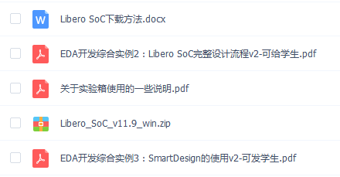
软件下载
百度网盘链接
https://pan.baidu.com/s/1kBT-pF_cDnmNrG75aUZhqw
提取码: dc2a
包含以下内容

Slide 2
第四章 硬件描述语言 Verilog HDL
广东工业大学计算机学院

Slide 3
教学内容
4.1 HDL简介
4.2 初步认知
4.3 Verilog HDL基本知识
4.4 数据类型、操作符和表达式
4.5 数据流建模
4.6 行为级建模
4.7 结构级建模

Slide 4
4.1 HDL简介
4.1.1 关于HDL（硬件描述语言）
传统设计方法
  对于复杂的数字逻辑电路，设计师从原理设计、功能设计、电路设计到版图设计一般要一年以上的设计周期，其中仅仅版图布线一环，工程师就要花费数周的时间才能完成。
  必须等到样机完成后才能进行实测和调试，并且为了对设计进行验证，设计者必须通过搭建硬件平台对设计进行验证。
  随着大规模集成电路的研发，集成数百万逻辑门的电路变得非常复杂，而其功能的仿真也很难通过传统的面包板测试法验证设计的系统

Slide 5
4.1 HDL简介
4.1.1 关于HDL（硬件描述语言）
  使用HDL
  用一种高级语言来表达大规模集成电路的功能，隐藏其具体实现的细节，对数字电路和数字逻辑系统能够进行形式化的描述。
  提高逻辑设计效率，降低设计成本，缩短设计周期。
  多方位的仿真可以在设计完成之前检测到其错误，减少设计重复的次数，使第一次投片便能成功实现芯片成为可能。
  使检测各种设计方案变得容易和方便，对方案的修改只需要修改HDL程序，比修改原理图容易得多。

Slide 6
4.1 HDL简介
当今业界的标准中（IEEE标准）主要硬件描述语言：
VHDL
  美国国防部提出
  1987年：IEEE std 1076
  1993年：IEEE Std 1076-2002
Verilog HDL
  企业（GDA公司）首创
  1995年：制定了Verilog HDL的IEEE1364-1995
  2001年： IEEE1364-2001诞生

Slide 7
4.1 HDL简介
4.1.2 Verilog HDL的特点
  Verilog HDL是在使用最广泛的C语言的基础上发展起来的一种硬件描述语言。
  采用标准的文本格式，充分保留了C语言简洁、高效的编程风格，最大特点就是易学易用。
  具有多层次的抽象，用于从算法级、门级到开关级的多种抽象设计层次的数字系统建模。使用同一种建模语言，就可对从最复杂的芯片到完整的电子系统进行描述。
  Verilog HDL己经被绝大多数的IC设计者所采用。

Slide 8
4.2 初步认知
通过本节初步了解：
不同风格的程序描述
测试平台
仿真操作过程及效果
综合结果

Slide 9
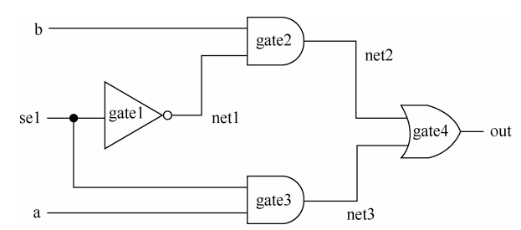
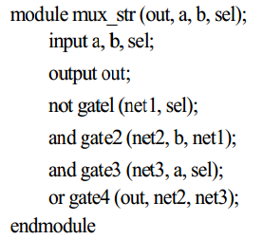
4.2.1 门级（结构）风格的描述
例：2选1数据选择器（MUX）电路 ，使用内置门原语对2选1 MUX的结构进行门级风格描述 ：

Slide 10
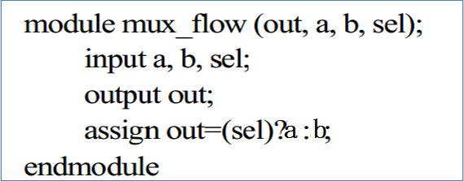
4.2.2 数据流风格的描述
最基本的机制：使用连续赋值语句
右边表达式的操作数无论何时发生变化，表达式都重新计算，计算结果被赋予左边表达式的线网类型变量。
例：2选1（MUX）电路 ，使用数据流描述方式描述 ：

Slide 11
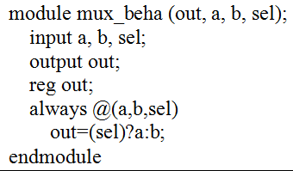
4.2.3 行为风格的描述
抽象层次更高的设计风格，常用于复杂数字系统的顶层逻辑设计。
使用initial语句（只执行一次）和always语句（重复执行）进行行为风格的设计。
例：2选1（MUX）电路 ，使用行为风格描述方式建模 ：

Slide 12
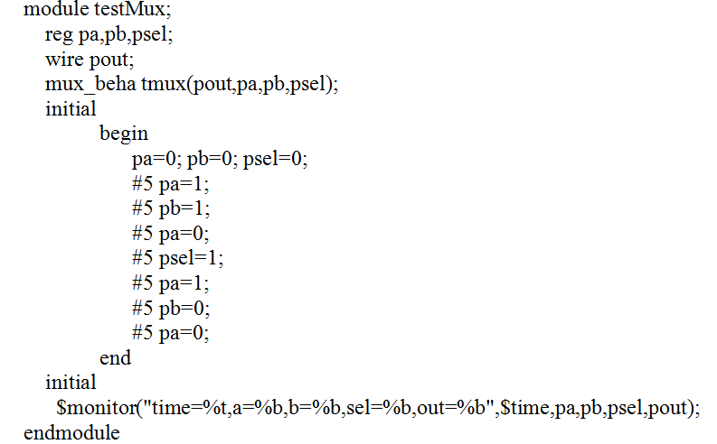
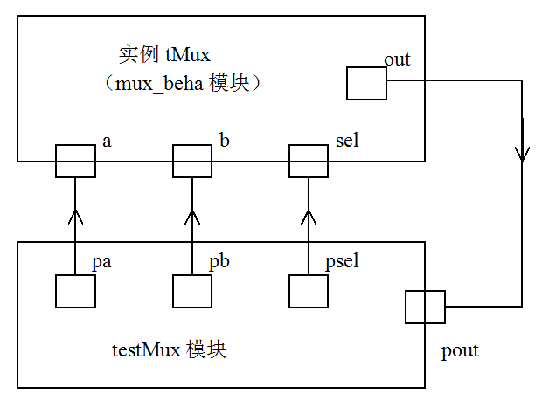
4.2.4 测试平台的编写
测试平台（testbench）：为了模拟数据的输入和输出、测试和验证功能模块正确性而编写的另一个模块。

Slide 13
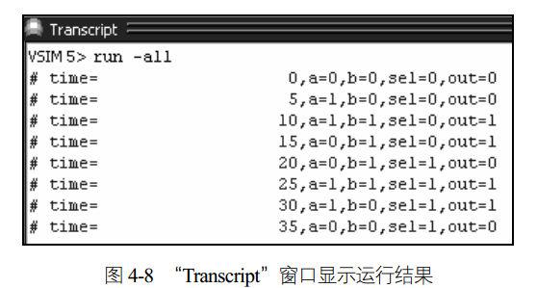
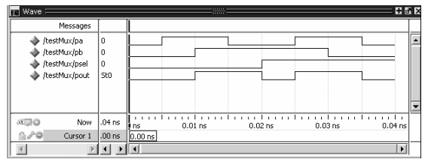
4.2.5 使用Modelsim进行仿真
在Modelsim中进行仿真：使用前述的代码（2选1 MUX模块及测试平台），验证运行的结果。
  1．新建Verilog HDL文件
  2．使用Modelsim打开文件
  3．编译
  4．选择仿真对象
  5．配置仿真显示内容
  6．运行仿真并查看结果
操作
过程

Slide 14
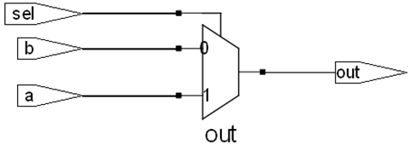
4.2.6 Verilog HDL在电路综合中的应用
电路综合：将设计者建立的电路模型与基本逻辑单元库相结合，得到可以实现设计目标功能的电路。
在使用HDL语言对设计进行描述时，可以不用画出电路图，而是通过综合工具（第5章中将进行介绍），把HDL代码转换为电路设计。
例：2选1 MUX的综合结果 ：

Slide 15
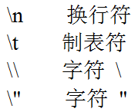
4.3 Verilog HDL基本知识
4.3.1 标识符和关键字
1．标识符（Identifier）
  任意一组字母、数字、$符号和_（下划线）符号的组合
  区分大小写
  第一个字符必须是字母或者下划线，不能以数字和$符号开始
  如：Max，MIN（与Min不同），Four$，_Y2011
2．转义标识符
  以 \（反斜线）符号开头，以空格、制表符或换行符
  结尾，反斜线和结束空格并不是转义标识符的一部分
3．关键字
  Verilog HDL中预留的表示特定含义的保留标识符
  全部是小写

Slide 16
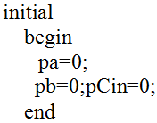

4.3.2 编写格式
1．格式
  自由格式（代码可以在一行内编写，也可以跨越多行编写）
  空格、制表符和空白行没有特殊意义
2．注释
  第一种注释形式：行尾注释
  第二种注释形式 ：可以跨行

Slide 17
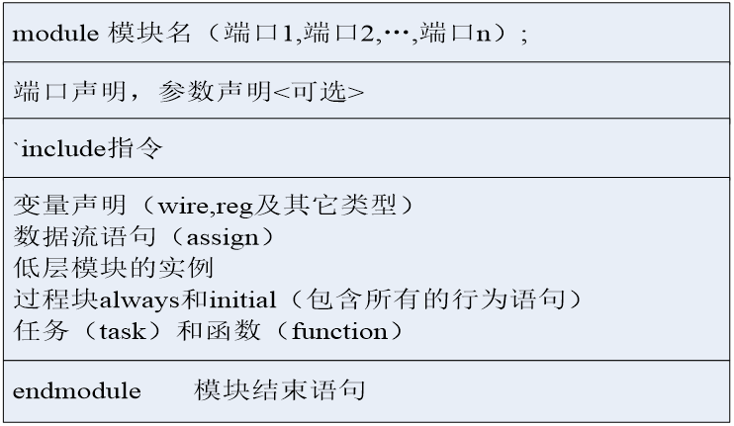
4.3.3 模块和端口
模块：模块是Verilog HDL设计中的基本功能块，用于描述某个设计的功能或结构，以及它与其它模块进行通信的端口。
端口：模块与外部环境交互的接口和通道（input,output,inout）。例如IC芯片的输入输出引脚就是它的端口。

Slide 18
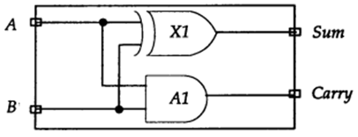
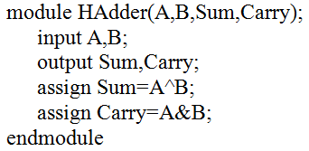
4.3.3 模块和端口

Slide 19
4.3.3 模块和端口
模块调用时端口的连接
（1） 按顺序连接
（信号名1，信号名2，….，信号名n）
HAdder ADD1(DataA,DataB,SUM,CARRY);
// 调用现有模块HAdder，实例名为add1，按端口顺序进行调用
（2） 按名字连接
（.端口名1（信号名1），.端口名2（信号名2），…..，.端口名n（信号名n））
HAdder ADD2(.Carry(CARRY), .Sum(SUM), .B(DataB) .A(DataA),);
// 调用现有模块HAdder，实例名为add2，按名称进行匹配

Slide 20
4.3.4 系统任务和系统函数
系统任务：任务型的功能调用
系统函数：函数型的功能调用
相同点：
  以$字符开始的标识符（$<keyword>形式）
区别：
  系统任务：可以有0个或多个返回值，可以带有延迟
  系统函数：1个返回值，不允许任何延迟
Notes:
"任务"可以带有延迟，如$monitor，可在监视到信号变化后才显示结果

Slide 21

4.3.4 系统任务和系统函数
常用的几个系统任务和系统函数：
1．$display任务：类似C语言的printf语句
可用转义字符输出显示各种不同的信息，例：
$display("time=%t , a=%b , b=%b , Cin=%b , Sum=%b,
Cout=%b" , $time , pa , pb , pCin , Sum , Cout);

Slide 22

4.3.4 系统任务和系统函数
常用的几个系统任务和系统函数：
2．$monitor任务：对信号值变化进行动态监视
$monitor ( "time=%t , a=%b , b=%b , Cin=%b , Sum=%b , Cout=%b" , $time , pa , pb , pCin , Sum , Cout );
3．$stop任务和$finish任务
  $stop任务使得仿真被挂起（例：暂停仿真以检查信号值 ）
  $finish任务将结束仿真，并退出仿真环境

Slide 23

4.3.4 系统任务和系统函数
常用的几个系统任务和系统函数：
4．时间函数：$time ，$stime ，$realtime
5．$random函数
$random [%b]：产生一个范围在(-b+1)到(b-1)间的随机数

Slide 24

4.3.5 常用编译器指令
编译器指令（`<keyword>）
  以 `（反引号，注意非单引号 ’ ）开头的标识符
常用的编译器指令
1．`define和`undef ：
  用于文本替换，类似C语言中的#define指令
  宏定义名必须用大写
  在整个编译过程中都有效，能被多个文件使用
  `undef指令取消前面定义的宏

Slide 25
4.3.5 常用编译器指令
2．`include ：在编译期间将一个Verilog源文件包含在另一个Verilog文件中，类似C语言的#include
文件可用相对路径名或绝对路径名 。编译时，这一行由位于上一层文件夹中（“../”）的“head.v”的内容替代。

Slide 26


4.3.5 常用编译器指令
3．`timescale ：将时间单位与实际时间相关联
  `timescale指令用于定义延迟的单位和延迟精度
  `timescale指令在模块说明的外部出现
  格式： `timescale <time_unit> / <time_precision>
    time_unit（时间单位）可以是值1、10、和100
    time_precision（时间精度）可以是s、ms、us、ns、ps和fs
`timescale 1ns / 100ps
…
#5 assign T1=A&Cin; // 5个单位时间后执行语句
assign #2 T2=B&Cin; // 计算B&Cin，延迟2个单位时间后赋值给T2

Slide 27
4.4 数据类型、操作符和表达式
四种基本的值：
  0：逻辑0或“假”
  1：逻辑1或“真”
  x（X）：未知状态，x对大小写不敏感
  z（Z）：高阻状态，z对大小写不敏感
4.4.1 值的种类
三类常量 ：
  整型（Integer）
  实数型（Real）
  字符串型（String）
  下划线（_）可以随意用在整数或实数中，可用来提高易读性，不能用作首字符

Slide 28
4.4.1 值的种类
1．整数型
  简单的十进制格式
    由0-9的数字组成的整数
    可在数值前加上“+”或“－”来表示正负
    使用二进制补码形式表示
    如：32在6位的二进制形式中为100000，在7位二进制形式中为0100000；-15在5位二进制形式中为10001，在6位二进制形式中为110001。

Slide 29
4.4.1 值的种类
1．整数型
  指定位宽的基数格式
    格式 ：[size] '[signed] base value
    位宽：例如要表示8(1000)需要4位以上的位宽
    有s（或S）：作为有符号数处理，否则作无符号数处理
    o或O表示八进制，b或B表示二进制，d或D表示十进制，h或H表示十六进制
    问号（？）可以代替值z，可以提高程序可读性

Slide 30

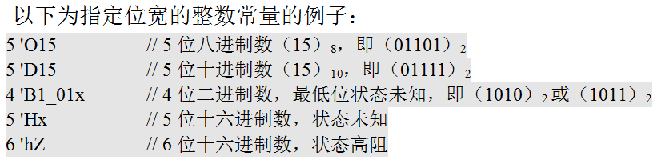

4.4.1 值的种类
1．整数型

Slide 31
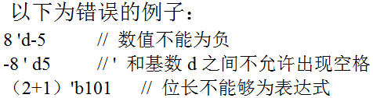
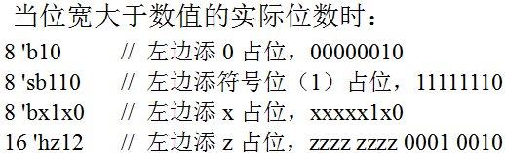
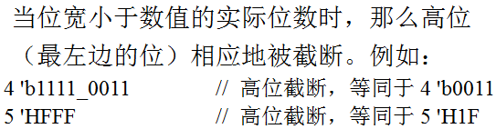
4.4.1 值的种类

Slide 32
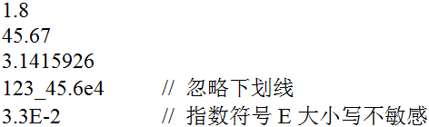


4.4.1 值的种类
2．实数
3．字符串
字符串是双引号内的字符序列， 不能分成多行书写
用ASCII值（8位）表示的字符可看作是无符号整数，
因此字符串是ASCII值的序列。 例：为了存储字符串“Operation”（9个字符长度），变量需要8*9位

Slide 33
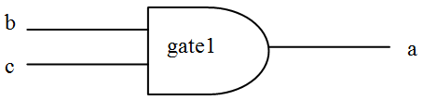
4.4.2 数据类型
1．线网（Net）
  体现了结构实体（如门级元件）之间的物理连接关系 ，线网类型表示硬件单元之间的连接，就像真实电路中一样
  值由其连接器件的输出端连续驱动，缺省值为z（高阻）
  默认的线网位宽为1
  wire类型最为常用
  例：对某个信号的线网类型不予以声明，则线网类型被缺省地设置为1位的wire型线网

Slide 34

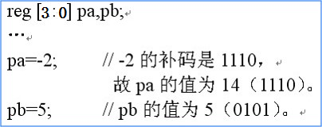
4.4.2 数据类型
2．变量（Variable）类型 （reg、integer、time、real、realtime）
  数据存储单元的抽象，下一次赋值前，变量的值保持不变
  （1）寄存器（reg）变量类型
      对应具有状态保持作用的硬件电路，如触发器、锁存器等
      声明形式：reg [msb:lsb] reg1,reg2,...regN;
      变量名全部用小写字母
      变量可以取任意长度，变量中的值通常被解释为无符号数

Slide 35

4.4.2 数据类型
（2）整型（integer）变量类型
  说明形式：integer integer1,integer2,...intergerN[msb:1sb];
  一个整数最少有32位
（3）时间（time）类型
  用于存储和处理时间，常与系统函数$time一起使用
（4）实数（real）和实数时间（realtime）类型

Slide 36
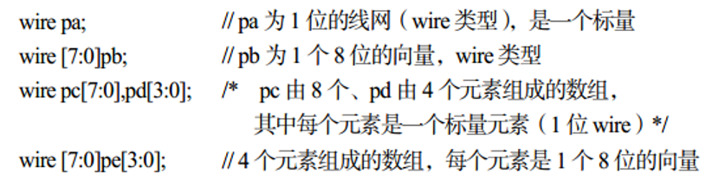
4.4.2 数据类型
3．数组（Array）类型
  （1）数组
    可以用一条数组语句声明线网和变量的（一维或多维）数组
    数组的元素可以是标量或者向量（也有称矢量）
    可用不同类型数组元素来定义数组

Slide 37
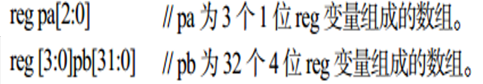
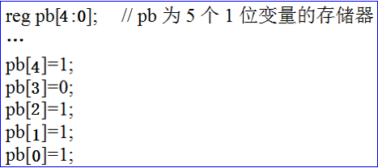
4.4.2 数据类型
  （2）存储器
    由reg变量组成的数组（一维）
    可以通过分别对存储器中每个字赋值的方法给存储器赋值

Slide 38


4.4.2 数据类型
  （2）存储器
      “n个1位reg变量”和“1个n位存储器” 是不同的。
      存储器赋值不能在一条赋值语句中完成，但是变量可以。因此在存储器被赋值时，需要由一个数组索引来指定。
注意：

Slide 39
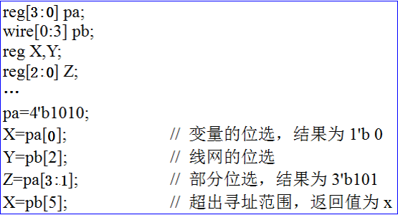
4.4.2 数据类型
  4．位选和部分位选
  操作数可以是常数、参数、线网、变量、位选、部分位选、存储器和数组元素、函数调用。
  位选：从向量中抽取特定的位。
    部分位选：在向量中选择连续的若干位。
注意此处的编号方式。
后续内容基本按照高位在左边的方式编号

Slide 40

4.4.2 数据类型
  5．参数
  （1）参数
    参数是一个常量，使用关键字parameter在模块内定义（常用作定义延迟和变量的宽度）
    参数被赋值一次后不能像变量一样重新赋值
    可用defparam重新定义参数
  （2）参数与宏定义（`define）
    参数是局部的，只在其定义的模块内部起作用，参数的定义在模块内部，语句结束需写上分号（；）
    宏定义是全局的，这对同时编译的多个文件起作用。定义在模块外部，语句结束时不写分号。

Slide 41
4.4.3 操作符
  操作符及其优先级
  （表4-2扩充）
Notes:
讲解表4-2即可，其它操作符内容可酌情讲解或不作讲解

Slide 42
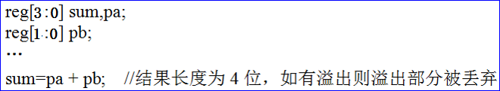
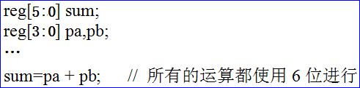
4.4.3 操作符
  算术操作符使用说明：
  （1）整数除法截断小数部分。“7/4”结果为1
  （2）取模操作符求出与第一个操作符符号相同的余数。“-7%4”结果为–3
  （3）任意操作数是X或Z，则结果为X。如“ 'b110x + 'b111”结果为'bxxxx
  （4）算术操作结果的位宽由最大操作数的位宽决定
  （5）结果的长度由操作符左端目标长度决定
Notes:
讲解表4-2即可，其它操作符内容可酌情讲解或不作讲解

Slide 43
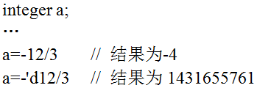
4.4.3 操作符
（6）表达式中整数数值的使用
  在表达式被机器编译后，一个十进制格式的负整数被编译为有符号的二进制补码格式，一个无符号基数格式的负整数被编译成无符号数。
由于a为整型（Integer）变量，而整型变量类型最少为32位，故-‘d12也使用32位；12的二进制为1100，-12的32位补码为
“11 11111 11111 11111 11111 11111 10100”；由于“一个无符号基数格式的负整数被编译成无符号数”，该数被当成无符号数除以3，得“1 01010 10101 01010 10101 01010 10001”（31位），该数就是最后的结果1431655761

Slide 44
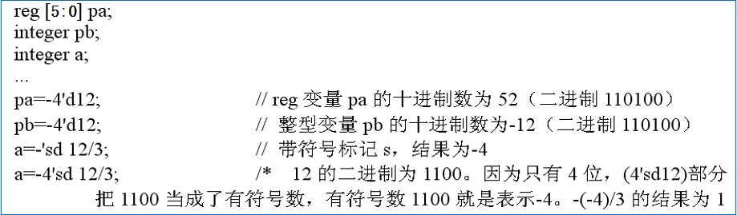

4.4.3 操作符
（7）有符号数和无符号数
  线网、reg寄存器变量、没有符号标记s的基数格式整数作无符号数处理
  整型变量、十进制形式的整数、有符号的线网、有符号的reg寄存器变量、有符号标记s的基数格式整数作有符号数处理

Slide 45
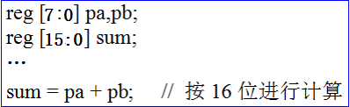
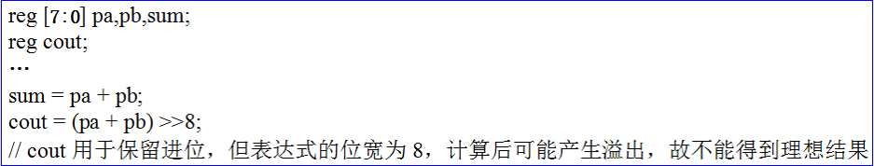
4.4.4 表达式 （二维码）
1．表达式的位宽 （一般情况下为最大操作数的位宽）
  为了计算表达式得到正确的结果，控制表达式的位宽非常重要
  可用以下方法保留进位

Slide 46
4.4.4 表达式
2．表达式的计算步骤
（1）确定表达式的位宽（一般情况下为位宽最大操作数的
位宽）
（2）确定表达式符号（表达式中任一操作数为无符号数，
则表达式为无符号表达式）
（3）将表达式中每一操作数的符号类型强制转换成表达式
的符号类型
（4）将表达式中每一操作数的位宽扩展成表达式的位宽，
有符号数用符号位，无符号数用0进行扩展
（5）计算表达式的值

Slide 47
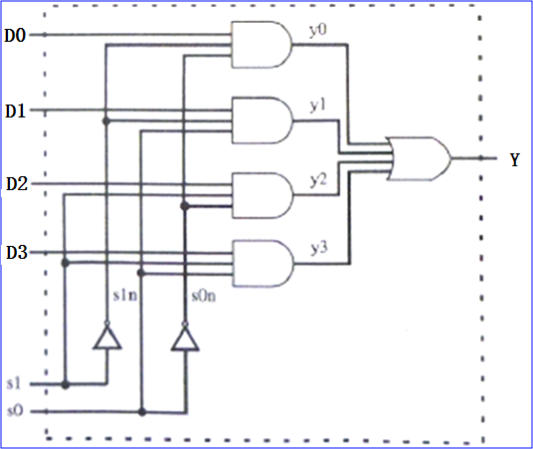
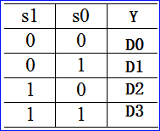
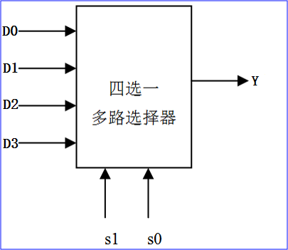
4.5 数据流建模（二维码）
数据流建模是根据数据的流动和处理过程对电路进行描述
数据流设计可以使得设计者根据数据流来优化电路，而不必专注于电路结构的细节
  例：两位选择信号的四选一多路选择器：

Slide 48
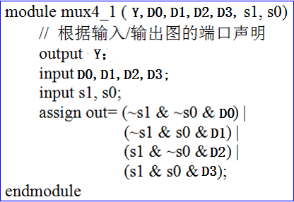
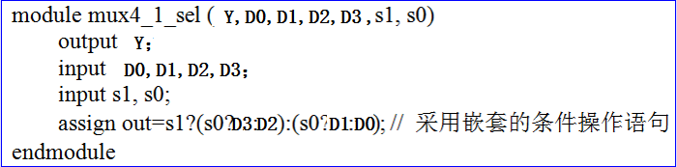
4.5.1 关于数据流建模
根据逻辑图写出
数据流描述方式：
更趋向行为方式（而不用先画逻辑图）：

Slide 49

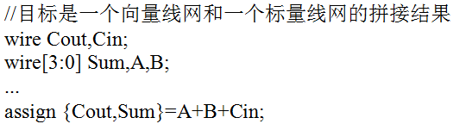
4.5.2 连续赋值语句
只能给线网类型（不能是变量）进行赋值
一定要使用assign关键字
格式：
  线网数据类型 [线网数据位宽] 线网型数据名;
  assign #(延时量) 线网型数据名=赋值表达式;
只要操作数的值发生变化，表达式立即被计算，新结果立即赋给左边的线网

Slide 50
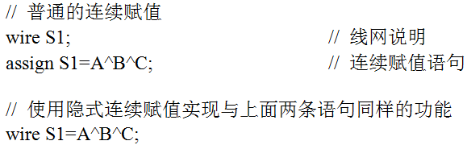
4.5.2 连续赋值语句
隐式连续赋值
隐式线网声明

Slide 51
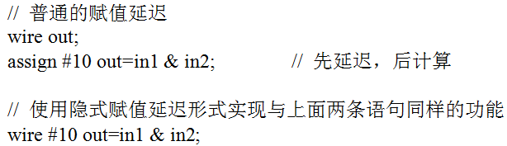
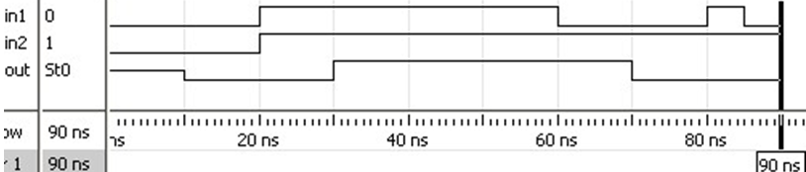
4.5.3 延迟
1．赋值延迟
用于控制对线网赋予新值的时间
如果in1和in2中的任意一个发生变化，那么在计算表达式inl & in2的新值并将新值赋给语句左端之前，会产生10个时间单位的延迟。如果在此10个时间单位期间，in1或in2的值再次发生变化，那么取inl或in2的当前值计算出表达式的新值。这种性质称为惯性延迟。

Slide 52

4.5.3 延迟
2．线网延迟
  允许在声明线网的时候指定一个延迟，这样对该线网的任何赋值都会被推迟指定的时间。
  总的延迟为15

Slide 53
4.6 行为级建模
随着逻辑综合工具的功能不断地完善，行为和数据流建模已经成为主流的设计方法，设计者根据行为和数据流来优化电路，而不必专注于电路结构的细节。RTL（Register Transfer Level，寄存器传输级）通常是指数据流建模和行为级建模的结合。
行为级建模——模块内部只包含过程块，而不包含模块实例（模块调用）语句和基本元件实例（基本元件调用）语句
结构级建模——模块内部只包含模块实例和基本元件实例语句，而不包含过程块语句
混合建模方式——模块内部采用各种建模方式的结合

Slide 54
4.6.1 过程结构
一个模块中可以包含任意多个initial或always语句
一个initial或always语句的执行产生一个单独的控制流（真正意义的并行处理）
所有的initial和always语句在0时刻开始并行执行
执行顺序与其在模块中的顺序无关

Slide 55
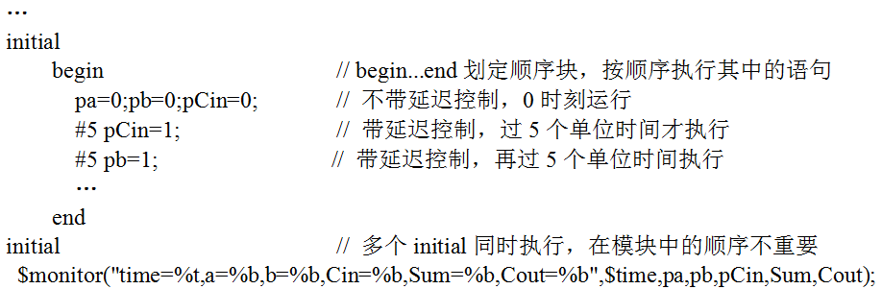
4.6.1 过程结构
1．initial 语句（只执行一次，0时刻执行）
可使用延迟控制，即等待指定的时间后执行
也可使用事件控制，等待指定的事件发生或某一特定的条件为真时执行

Slide 56

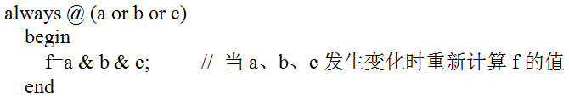
4.6.1 过程结构
2．always语句（重复执行）
always [@(敏感事件列表)]
  [时序控制] 过程块
带敏感事件列表的语句块（即由事件控制执行）
格式：

Slide 57
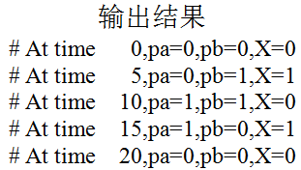
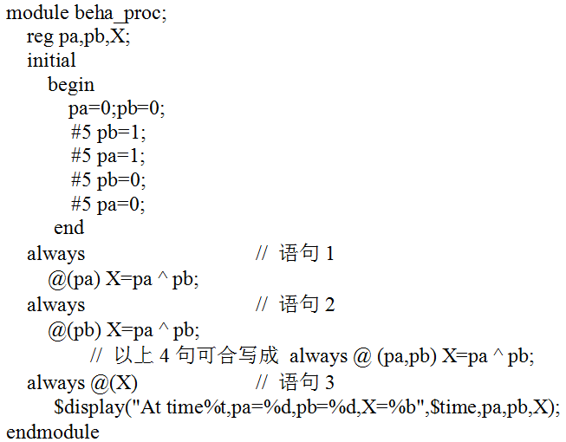
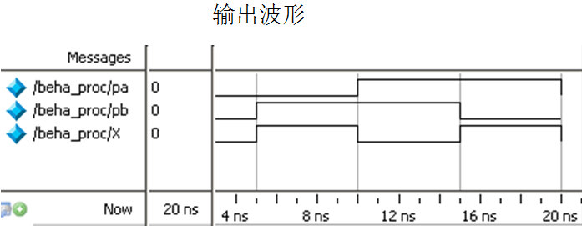
4.6.1 过程结构
例：含有1个initial语句和多个always语句
多个控制流并行执行

Slide 58

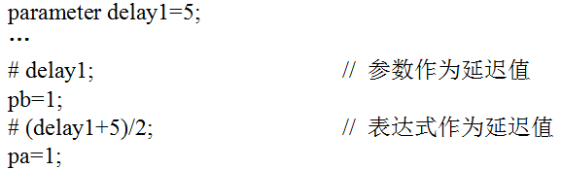
4.6.2 时序控制（延迟控制和事件控制）
1．延迟控制
  语句“#5 pb=1;”可改为：
  语句“#5 pb=1; #5 pa=1;”可改为：

Slide 59

4.6.2 时序控制（延迟控制和事件控制）
2．事件控制（边沿触发，电平敏感）
（1）边沿（跳变沿）触发事件控制
  格式：
  <信号名>
  posedge <信号名>
  negedge <信号名>

Slide 60

4.6.2 时序控制（延迟控制和事件控制）
2．事件控制（边沿触发，电平敏感）
（1）边沿（跳变沿）触发事件控制
  ۞ posedge正跳变沿（positive-edge）包括转换：
  0→x 、0 → z 、0 → 1 、x → 1 、z → 1
  ۞ negedge负跳变沿（negative-edge）包括转换：
  1 → x 、1 → z 、1 → 0 、x → 0 、z → 0
  ۞ 可用or（并非“逻辑或”）或逗号（,）分隔多个敏感事件表达式
always @ (posedge clk1 or negedge clk2)
// 同时由2个时钟沿控制， clk1上升沿或clk2下降沿时触发

Slide 61
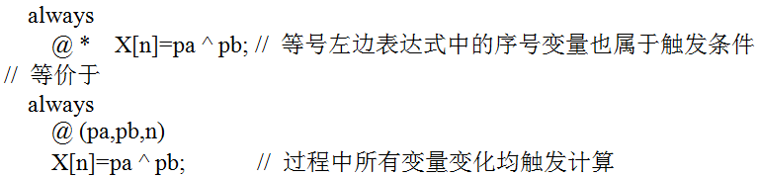
4.6.2 时序控制（延迟控制和事件控制）
通过“@*”方式可以隐含地把所有变量和线网都包含在敏感事件列表中，相应的过程性语句对于其内部的所有值的变化都敏感。
等价于：

Slide 62
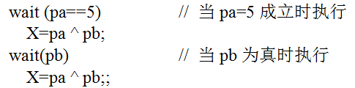
4.6.2 时序控制（延迟控制和事件控制）
（2）电平敏感事件控制
直到条件变为真后，过程语句才执行

Slide 63
4.6.3 语句块
Verilog HDL中不光有类似C语言的顺序结构程序，还有并发执行的语句块。
1．顺序语句块
  最常用的过程语句
  用关键词begin...end划定
  按顺序地执行语句块中的所有语句
2．并行语句块
  语句块中的各语句并行执行
  用关键词fork...join划定
  并行语句块内的各条语句指定的时延值都是相对于语句块开始执行的时间

Slide 64
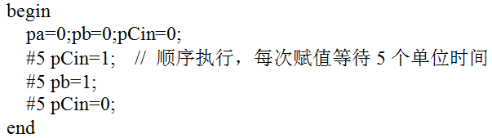

4.6.3 语句块
等价

Slide 65
4.6.4 过程性赋值
过程性赋值：
在initial或always语句内进行的赋值，顺序执行
1．语句外部延迟和语句内部延迟 （二维码）
  语句外部延迟：时间控制部分出现在赋值语句的最左端。表示 “语句开始执行时刻”到“计算表达式并赋值的执行时刻”的时间差。
  语句内部延迟：时间控制部分出现在赋值语句的右式左端。表示“赋值表达式被计算时刻”到“赋值操作被执行时刻”的时间差。

Slide 66


4.6.4 过程性赋值
语句外部延迟
语句内部延迟

Slide 67

4.6.4 过程性赋值
  除了语句内部延迟控制，还有语句内部事件控制
相当于

Slide 68
4.6.4 过程性赋值
过程性赋值分为：
  阻塞性过程赋值（ = ）
  在顺序块中，下一条语句的执行将会被本条阻塞性过程赋值语句所阻塞，只有当前语句执行完毕后才开始执行下一条语句（例1）。
  非阻塞性过程赋值（<=）
  不会阻塞下一条语句的执行：本条非阻塞性过程赋值语句执行完毕前，下一条语句也开始执行（例2）。
  在同一仿真时刻上其它普通操作结束后才得到执行：右端赋值表达式首先进行计算，但要等到仿真时间结束时刻才将结果赋值给左端的变量。

Slide 69


4.6.4 过程性赋值
例1：阻塞性过程赋值

Slide 70


4.6.4 过程性赋值
例2：非阻塞性过程赋值

Slide 71


4.6.4 过程性赋值
  例：同时使用阻塞性和非阻塞性过程赋值：

Slide 72

4.6.7 分支语句
  分支语句： if
  case
  1．if 语句 （与C语言一致）：
    条件为非零值：执行
    条件的值为0、x或z：不执行

Slide 73


4.6.7 分支语句
  代码中包含2个if语句，容易产生歧义
  else与第二个if对应
  修改：让else与第1个if相关联

Slide 74

4.6.7 分支语句
  多分支选择控制的例子：
  说明：如果sela和selb同时为1，程序只处理分支语句X=pa，而不会再执行X=pb，也就是说前面分支项的优先级更高。

Slide 75

4.6.7 分支语句
2．case语句
case语句中各分支项的值不能相等，否则出现语法错误。
case语句通常用来描述微处理器译码功能及有限状态机。

Slide 76

4.6.7 分支语句
例：“每日折扣”问题：根据不同的日子判断折扣率。

Slide 77

4.6.7 分支语句
在case语句中，控制表达式和分支项表达式之间的比较是按位进行的全等比较，即只有相对应的每一位都彼此相等情况下才认为其相等，x和z值也作为值进行比较。

Slide 78


4.6.7 分支语句
case语句有其它两种形式：casex和casez，这些形式对x和z值使用不同的解释，语法与case语句完全一致。
casez语句中z是无关位，忽略不进行比较。“?”可代替“z”，表示无关位。
casex认为x和z都是无关位，用casex表示上述程序：

Slide 79


4.6.8 循环控制语句
循环控制语句也是一种高级程序语句，用于进行行为描述，包括4种：
forever循环
repeat循环
while循环
for循环
1．forever循环语句（无限循环）
可用disable语句终止循环

Slide 80



4.6.8 循环控制语句
2．repeat循环语句（指定循环次数）
一种特别点的做法：

Slide 81


4.6.8 循环控制语句
3．while循环语句（按条件循环）
如果条件表达式为x或z，
它也同样按0（假）处理
实现从10到1的倒数和显示，最后count变量的值为0，但不输出显示。

Slide 82


4.6.8 循环控制语句
4．for循环语句（按条件循环）
  只有在指定条件成立时才重复执行循环体。

Slide 83
4.6.9 任务和函数（二维码）
在行为级设计中，把实现同样的功能的部分提取出来，将其组成子程序，然后在需要时调用，避免重复编码。绝大多数程序设计语言都提供了“过程”或“子程序”来达到这个目的。
任务和函数都必须在模块内进行定义，其作用范围仅局限于定义它们的模块。
在任务和函数中只能使用行为级语句，但不能包含always和initial块。
设计者可以在always块、initial块以及其他的任务和函数中调用任务和函数。

Slide 84
4.6.9 任务和函数
比较项目 | 函数 | 任务
调用另一个函数 | 可以 | 可以
调用另一个任务 | 不可以 | 可以
执行时刻 | 总是在仿真时刻0开始执行 | 可以在非零仿真时刻执行
是否可包含延迟、事件或者时序控制声明语句 | 不可以 | 可以
输入变量 | 至少有一个输入变量 | 可以没有或者有多个输入(input)和双向(inout)变量
输出变量 | 不能有输出(output)或者双向(inout)变量 | 可以没有或者有多个输出(output)和双向(inout)变量
返回值 | 只能返回一个值 | 不返回任何值

Slide 85

4.6.9 任务和函数
2．任务的定义和调用 （task…endtask）

Slide 86
4.6.9 任务和函数
2．任务的定义和调用 （task…endtask）
任务的输入和输出在任务开始处声明
输入和输出的顺序决定了它们在任务调用中的顺序
任务调用语句是一个过程性语句，可以在always语句或initial语句中使用
例：利用任务调用实现交通灯控制

Slide 87

4.6.9 任务和函数
3．函数的定义（function…endfunction）和调用
函数只能返回一个值（函数与任务的主要不同之处）
函数调用的输入表达式的排列顺序和类型必须与各个输入端口在函数定义结构中的排列顺序严格保持一致
函数的调用不能单独作为一条语句出现，它只能作为一个操作数出现在调用语句内。

Slide 88

4.6.9 任务和函数
例：使用函数定义一个8-3 优先编码器，并调用。

Slide 89

4.7 结构建模
4.7.1 Verilog HDL的4个抽象层次

Slide 90
4.7.1 Verilog HDL的4个抽象层次
门级建模：调用Verilog 内置（内部预先定义好的）基本门级元件，或用户自定义基本元件（UDP）来对硬件电路进行结构描述。
内置基本门级元件：常用的基本逻辑门单元
用户自定义的基本元件：根据不同用户的需要，由用户自己定义的模块，定义好以后可以象内置基本门级元件一样被调用

Slide 91
4.7.2 内置基本门级元件
1．内置基本门级元件
۞ 多输入门
  and（与门）
  nand（与非门）
  or（或门）
  nor（或非门）
  xor（异或门）
  xnor（异或非门）
۞ 多输出门
  buf（缓冲器）
  not（非门）
۞ 三态门
  bufif0（低电平使能缓冲器）
  bufif1（高电平使能缓冲器）
  notif0（低电平使能非门）
  notif1（高电平使能非门）
۞ 上拉、下拉电阻
  pullup〔上拉电阻）
  pulldown（下拉电阻）

Slide 92

4.7.2 内置基本门级元件
例：内置基本门的调用
例：多输入门
例：多输出门

Slide 93

4.7.2 内置基本门级元件
例：三态门
例：上拉门、下拉门（电阻）

Slide 94


4.7.2 内置基本门级元件
例：实例数组
当需要重复进行多次实例引用时，在门实例引用语句中可以指定范围，以便自动地生成多个重复的实例

Slide 95


4.7.2 内置基本门级元件
例：门级建模

Slide 96

4.7.3 结构建模
可通过模块实例方式来描述层次结构电路：一个设计中通常是由多个模块拼装而成，实例化各模块，通过线网相互连接，以描述层次结构电路。
例：通过两个半加器拼装成一个全加器。
1、用内置门原语设计半加器模块

Slide 97

4.7.3 结构建模
例：通过两个半加器拼装成一个全加器。
2、构造全加器

Slide 98
4.7.3 结构建模
例：通过两个半加器拼装成一个全加器。
module half_adder (A, B, S, C);
input A, B;
output S, C;
xor gate1 (S,A,B);
and gate2 (C,A,B);
endmodule
3、用Verilog描述设计
module fulladder_2(DataA, DataB, Cin, Sum, Cout);
input DataA, DataB,Cin;
output Sum,Cout;
wire s1,c1,c2;
half_adder u1(DataA,DataB,s1,c1);
half_adder u2(.A(s1), .B(Cin),.S(Sum),.C(c2));
or u3(Cout,c1,c2);
endmodule

Slide 99
编程实例
用Verilog实现：符合电路、裁判电路、交通灯错误检测电路

Slide 100
谢谢！

